Slide 1
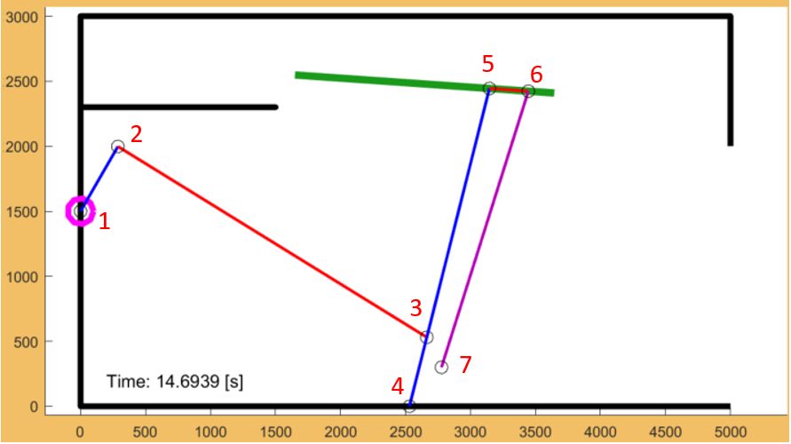
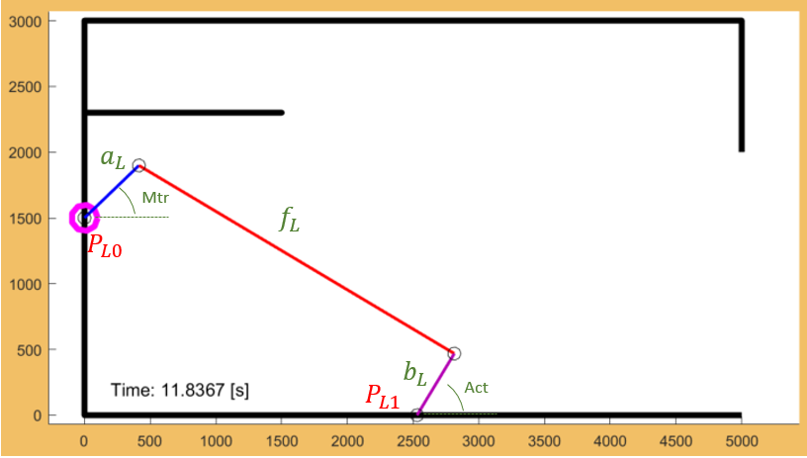
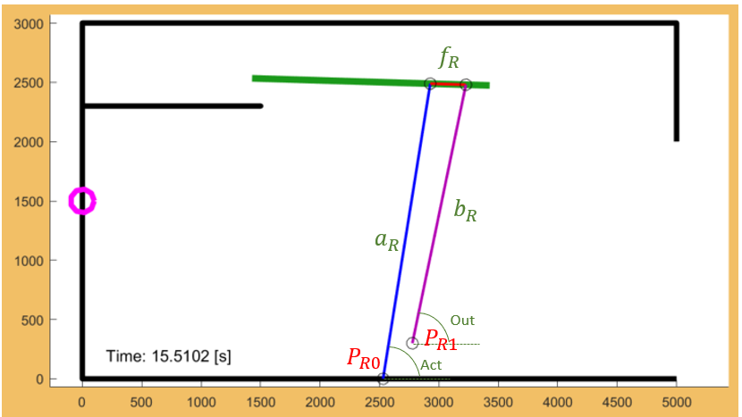

Slide 2
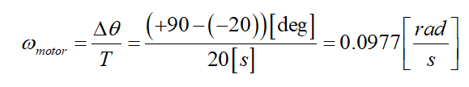
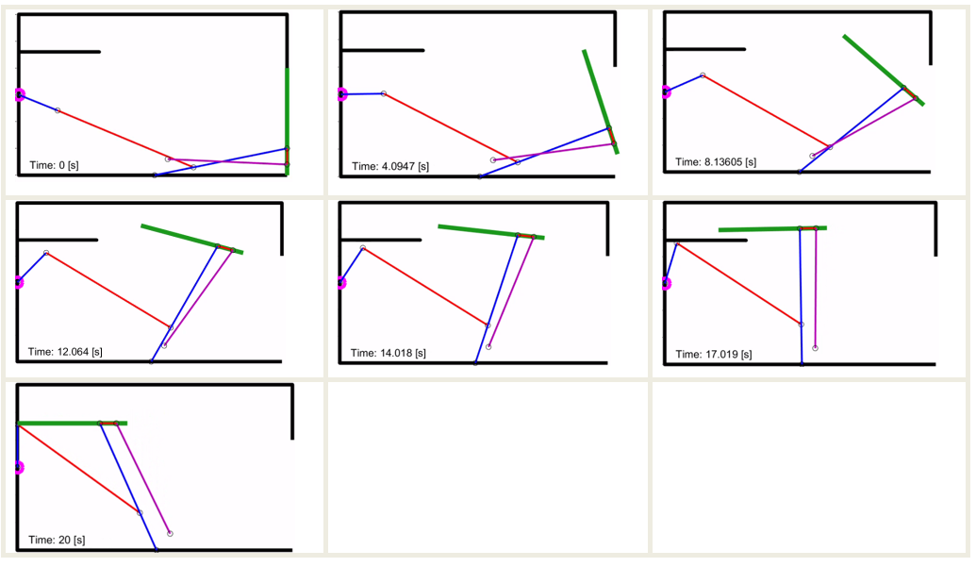

Slide 3
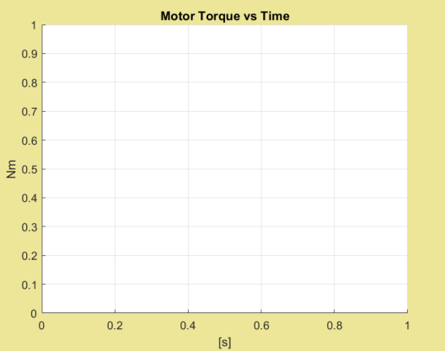

Slide 4
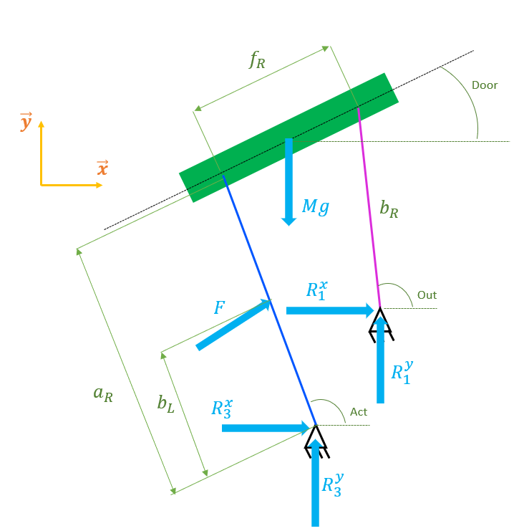
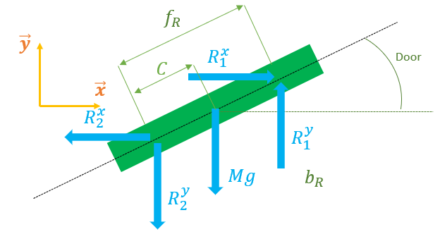
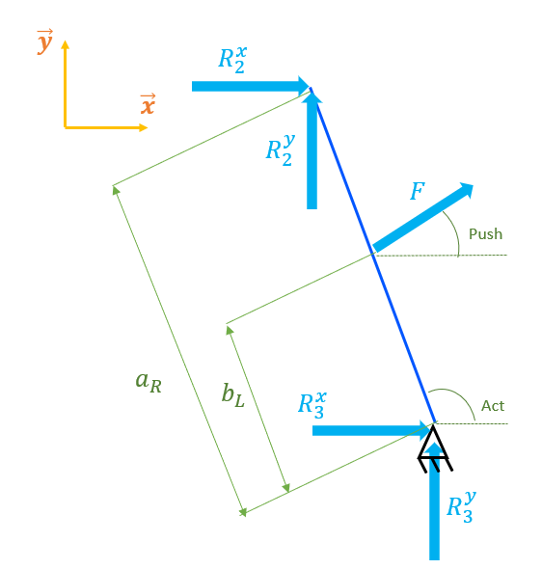
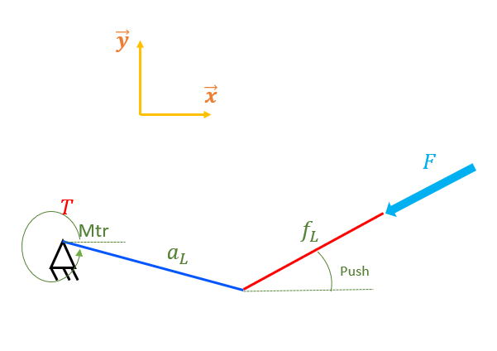

Slide 5
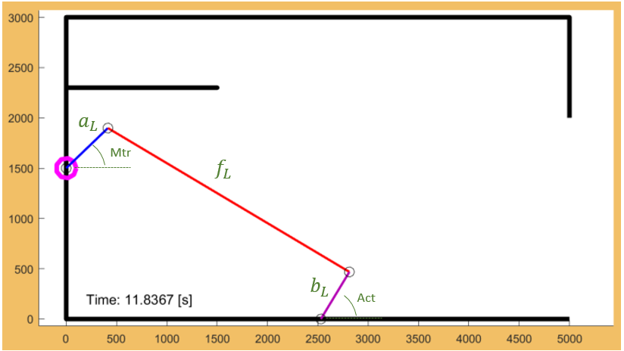
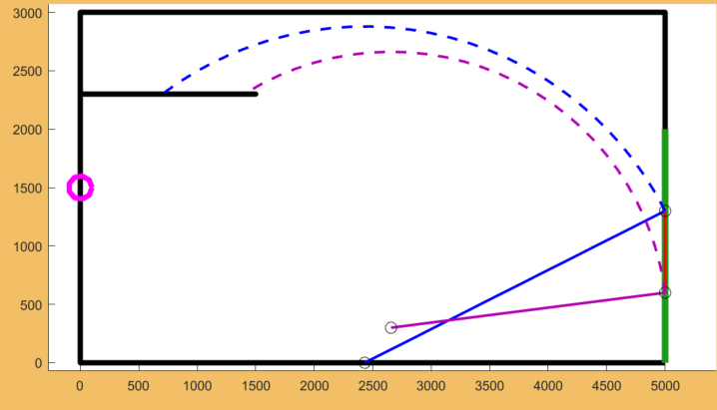
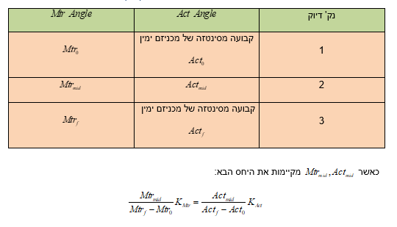
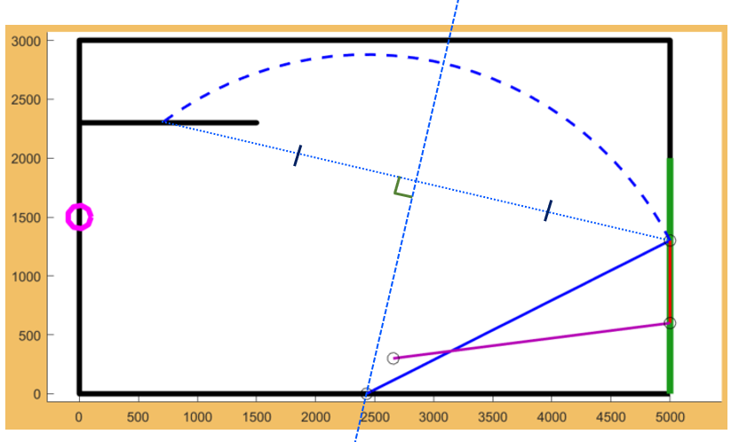


סינטזה מכניזם שמאל
Freundestein
סינטזה מכניזם ימין
2 נק' דיוק לכל ציר

Slide 6
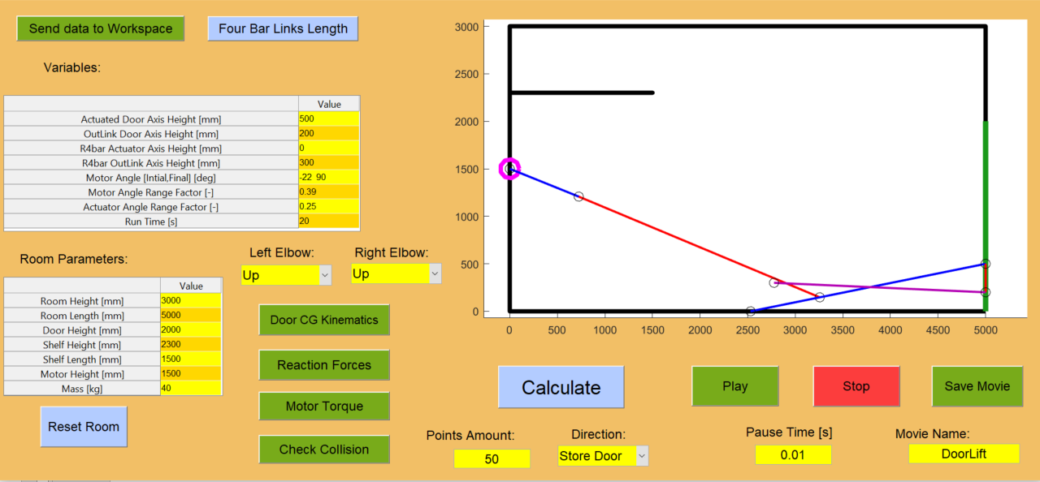

Slide 7
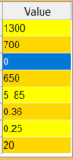
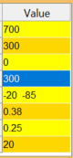
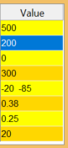
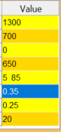

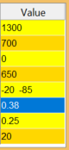
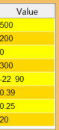
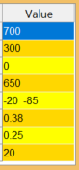
נכנסו במדף. מנסים להוריד את הסמכים במנגנון ימין
כבר ממש טוב. אבל אפשר להוריד את הצירים של הדלת עוד.
טריקה של דלת
בסוף מסלול.
מנסים לקצר זרוע מניעה
מומנטים גבוהים מידי נובעים מטריקה של דלת בסוף מסלול. עוברים לזוויות צד שני
מגדילים טווח זוויות ע"י שינוי כיוון
כיוון טוב. מנסים לשפר ע"י הורדה של הגובה בצירים של הדלת
מתרחקים מהנק' המתה. מקטינים ריאקציות, ומגדילים קצת מומנט, כדי להגיע לנק' המושלמת. מתחת ל-2500N רדיאלי

Slide 8
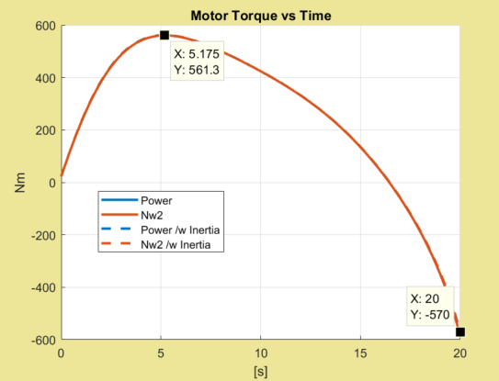
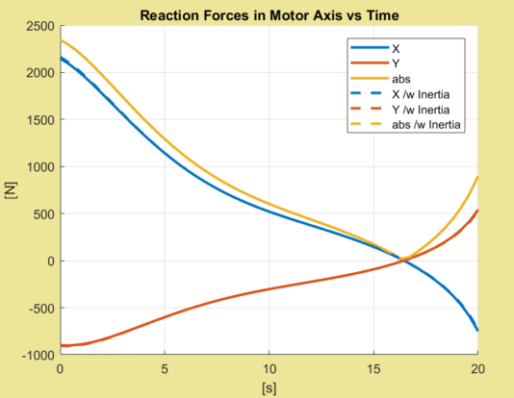

Slide 9
